Slide 1
จัดการเงินดี Happy แน่นอน
การอบรมวิทยากรการเงินประจำหน่วยงาน (Fin. Trainer)
รุ่นที่ 3/65
24– 25 พฤศจิกายน 2565

Slide 2
หัวข้อการนำเสนอ
1
ทำไมต้องวางแผนการเงิน
ใครบ้างที่ต้องวางแผนการเงิน
5 ขั้นตอนวางแผนการเงิน
ทางเลือกการออมและการลงทุน
2
3
4

Slide 3
หัวข้อการนำเสนอ
1
ทำไมต้องวางแผนการเงิน
ใครบ้างที่ต้องวางแผนการเงิน
5 ขั้นตอนวางแผนการเงิน
ทางเลือกการออมและการลงทุน
2
3
4

Slide 4
ผลสำรวจทักษะทางการเงินของคนไทย ปี 2563

Slide 5
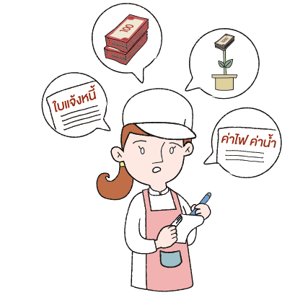
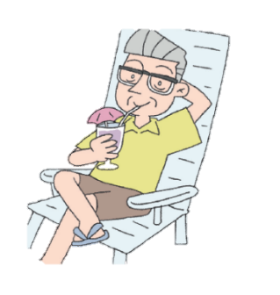
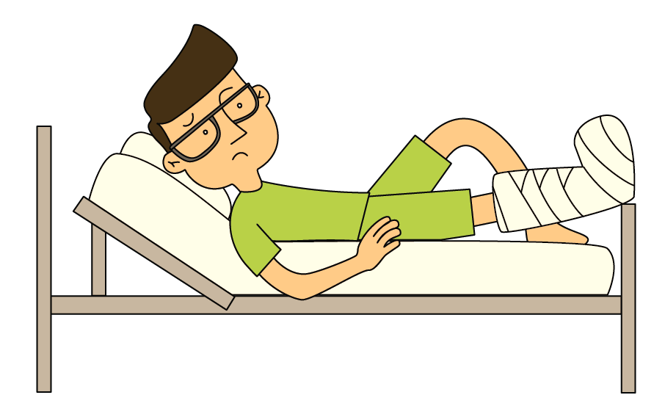
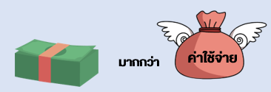
ทำไมต้องวางแผนการเงิน
ค่าใช้จ่ายต่าง ๆ
รับมือกับเหตุการณ์
ที่ไม่คาดฝัน
เพียงพอสำหรับอนาคต
ไม่เป็นภาระของลูกหลาน

Slide 6
หัวข้อการนำเสนอ
1
ทำไมต้องวางแผนการเงิน
ใครบ้างที่ต้องวางแผนการเงิน
5 ขั้นตอนวางแผนการเงิน
ทางเลือกการออมและการลงทุน
2
3
4

Slide 7
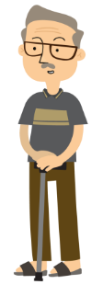
ใครบ้างที่ต้องวางแผนการเงิน
แต่งงาน
มีลูก
ซื้อบ้าน
ค่าใช้จ่ายต่าง ๆ…
ซื้อรถ
อายุ (ปี)
เวลาเกาะกิน
22
เวลาเก็บเกี่ยว
60
เวลาเก็บกิน
38 ปี

Slide 8
คลิปกระตุ้นให้จัดการเรื่องเงิน
Link: ร่างทรงเจ้าคุณปู่ : เริ่มทำ เริ่มมั่นคง - YouTube

Slide 9
คลิปกระตุ้นให้จัดการเรื่องเงิน
Link: https://www.youtube.com/watch?v=xEfUAOqW6dA

Slide 10
หัวข้อการนำเสนอ
1
ทำไมต้องวางแผนการเงิน
ใครบ้างที่ต้องวางแผนการเงิน
5 ขั้นตอนวางแผนการเงิน
ทางเลือกการออมและการลงทุน
2
3
4

Slide 11
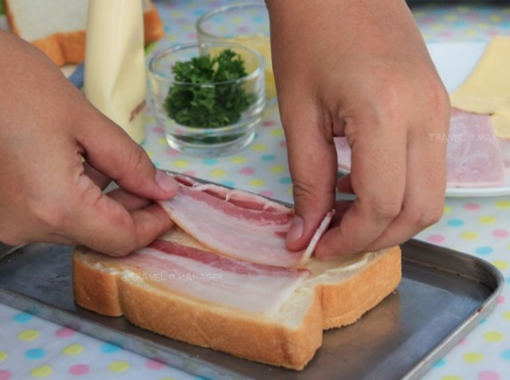
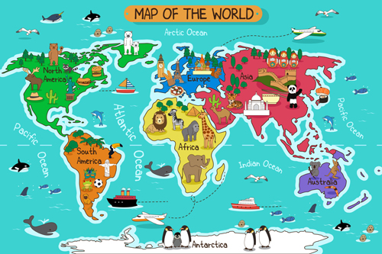
ปริศนาทายคำ
วางแผนการเงิน
4 พยางค์

Slide 12
5 ขั้นตอน
วางแผนการเงิน
1
3
5
สำรวจตัวเอง
จัดทำแผนใช้เงิน
สู่เป้าหมาย
ตรวจสอบและ
ปรับแผนฯ
START
2
4
ตั้งเป้าหมาย
การเงิน
ปฏิบัติตามแผน
สรุปสาระสำคัญ

Slide 13
5 ขั้นตอน
วางแผนการเงิน
1
3
5
สำรวจตัวเอง
จัดทำแผนใช้เงิน
สู่เป้าหมาย
ตรวจสอบและ
ปรับแผนฯ
START
2
4
ตั้งเป้าหมาย
การเงิน
ปฏิบัติตามแผน
สรุปสาระสำคัญ

Slide 14
ขั้นที่ 1: สำรวจตัวเอง
ฐานะการเงินของเรา เป็นยังไงกันแน่
พฤติกรรมการใช้จ่ายของเรา โอเคไหม

Slide 15
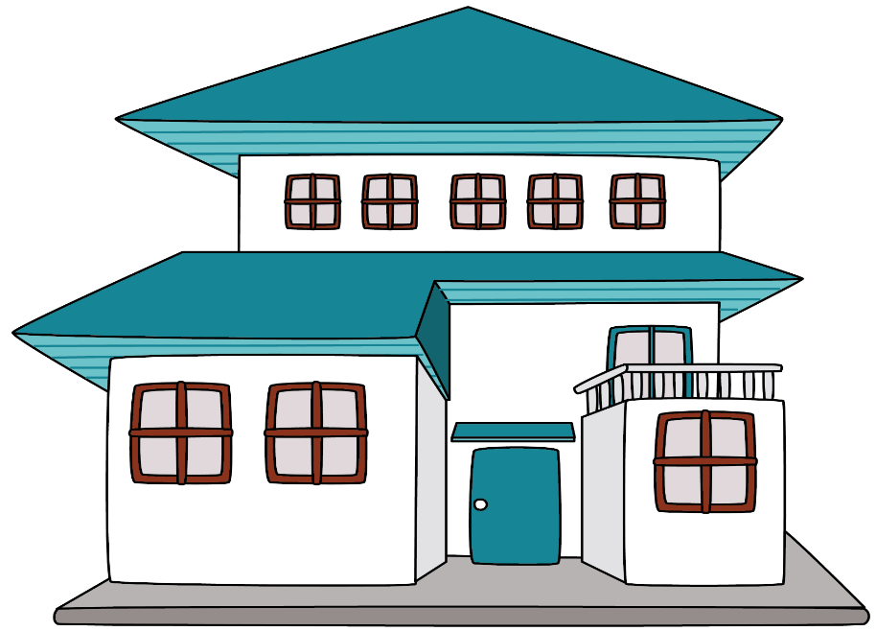
ขั้นที่ 1: สำรวจตัวเอง
คำถามชวนคิด: เจ้าของบ้านหลังนี้มีฐานะเป็นอย่างไร?
ไม่แน่ !
“ความมั่งคั่งสุทธิ”
คือสิ่งสะท้อน “ฐานะที่แท้จริง” ของบุคคล

Slide 16
ขั้นที่ 1: สำรวจตัวเอง
ความมั่งคั่งสุทธิ
สินทรัพย์
หนี้สิน
ความมั่งคั่งสุทธิ

Slide 17
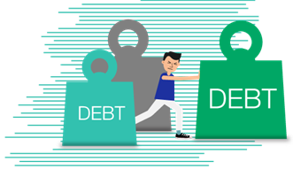
ขั้นที่ 1: สำรวจตัวเอง
ประเภทของสินทรัพย์และหนี้สิน
สินทรัพย์สภาพคล่อง
เงินในบัญชีเงินฝากออมทรัพย์ / เงินในกระปุกออมสิน
สินทรัพย์เพื่อการลงทุน
สลากออมทรัพย์ / ประกันชีวิต / บ้าน / ทองคำ
สินทรัพย์ส่วนตัว
บ้าน / ทองคำ / รถยนต์
สินทรัพย์
หนี้สินระยะสั้น
หนี้บัตรเครดิต / หนี้บัตรกดเงินสด / หนี้นอกระบบ / แชร์ที่ยังส่งไม่ครบ
หนี้สินระยะยาว
เงินกู้ซื้อบ้าน / เช่าซื้อรถ
หนี้สิน

Slide 18
ขั้นที่ 1: สำรวจตัวเอง
ตัวอย่าง
วัลลภมีรายการสินทรัพย์และหนี้สิน ณ วันที่ 31 ธันวาคม 25XX ตามตารางดังนี้
รายการสินทรัพย์และหนี้สิน | จำนวนเงิน (บาท)
เงินสด | 10,000
สลากออมทรัพย์ | 30,000
หนี้บัตรกดเงินสด | 15,000
บ้านที่ใช้อยู่อาศัยคาดว่าจะขายได้ | 900,000
หนี้บ้าน | 400,000
สร้อยคอทองคำ | 20,000
หนี้นอกระบบ | 10,000
รถจักรยานยนต์ | 10,000
เช่าซื้อรถจักรยานยนต์ | 17,500

Slide 19
ขั้นที่ 1: สำรวจตัวเอง
ความมั่งคั่งสุทธิที่มีอยู่จริง ของวัลลภ ณ วันที่ 31 ธันวาคม 25XX
สินทรัพย์
หนี้สิน
ความมั่งคั่งสุทธิ
เงินสด 10,000
สลากออมทรัพย์ 30,000
บ้าน 900,000
สร้อยคอทองคำ 20,000
รถจักรยานยนต์ 10,000
หนี้บัตรกดเงินสด 15,000
หนี้นอกระบบ 10,000
เช่าซื้อรถจักรยานยนต์ 17,500
หนี้บ้าน 400,000
527,500
(970,000 – 442,500)
รวมสินทรัพย์ 970,000
รวมหนี้สิน 442,500

Slide 20
ขั้นที่ 1: สำรวจตัวเอง
กิจกรรม ฐานะการเงินคุณเป็นอย่างไร
หาความมั่งคั่งสุทธิที่มีอยู่จริง ณ วันที่ _________________
สินทรัพย์
หนี้สิน
รายการสินทรัพย์ | จำนวนเงิน (บาท)
รวมสินทรัพย์ทั้งสิ้น
รายการหนี้สิน | จำนวนเงิน (บาท)
รวมหนี้สินทั้งสิ้น
ความมั่งคั่งสุทธิ

Slide 21
กู้เงินไปทำอะไร
ขั้นที่ 1: สำรวจตัวเอง
คุณมี “ความมั่งคั่ง” แบบไหน?
A
B
หนี้สิน
สินทรัพย์
สินทรัพย์
หนี้สิน
ไม่เป็นไรนะ…
มาสร้างความมั่งคั่งไปด้วยกัน
ยินดีด้วย คุณมีความมั่งคั่ง

Slide 22
ขั้นที่ 1: สำรวจตัวเอง
ฐานะการเงินของเรา เป็นยังไงกันแน่
พฤติกรรมการใช้จ่ายของเรา โอเคไหม

Slide 23
ขั้นที่ 1: สำรวจตัวเอง
ทำไม
เงินเดือนขึ้นเท่าไร ก็ไม่พอใช้สักที
ทำงาน
มาหลายปี
แต่ไม่มีเงินเก็บ
สิ้นเดือน เหมือนสิ้นใจ
เงินไม่พอใช้ ทำไงดี?
เคยคิดไหม...ที่เงินไม่พอใช้เพราะหมดไปกับอะไร?

Slide 24
กู้เงินไปทำอะไร
ขั้นที่ 1: สำรวจตัวเอง
คุณมีพฤติกรรมการใช้จ่ายอย่างไร?
การจัดสรรเงินออม
ออมก่อนใช้ / ใช้ก่อนออม
เงินออมเผื่อฉุกเฉิน
3-6 เท่าของค่าใช้จ่ายจำเป็นต่อเดือน
มี / ไม่มี
เงินหายไปไหน ?
จำเป็น / อยากได้

Slide 25
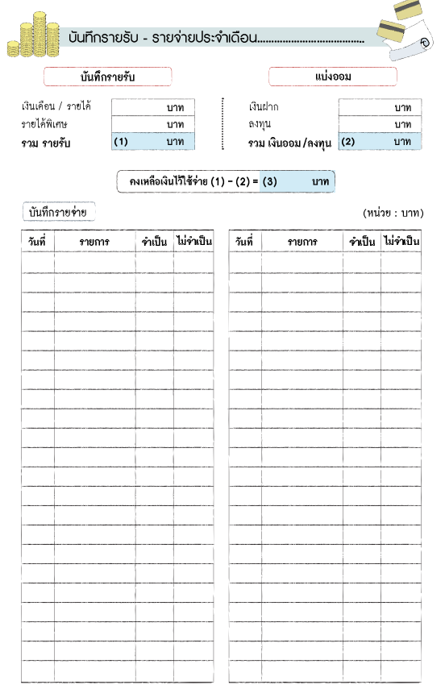
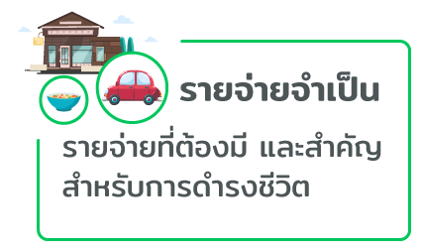
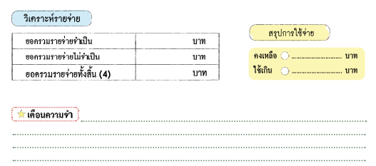
ขั้นที่ 1: สำรวจตัวเอง
สะกดรอยเงิน....ด้วยการจดบันทึกรายรับ-รายจ่าย
วันที่ | รายการ | รายจ่าย จำเป็น | รายจ่าย ไม่จำเป็น
1 | ซื้อสลากกินแบ่งรัฐบาล |  | 1,000
 | ผ่อนหนี้บัตรเครดิต | 3,000
 | จ่ายค่าน้ำค่าไฟ | 1,200
 | ค่าสังสรรค์ |  | 1,000

Slide 26
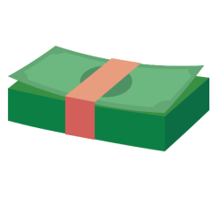
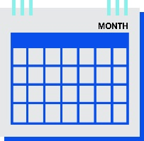
ขั้นที่ 1: สำรวจตัวเอง
คิดบ้างไหม เงินหายไปเท่าไหร่ ?
ซื้อครั้งละเท่าไหร่
ซื้อบ่อยแค่ไหน
80
365
29,200
เอาเงินจำนวนนี้ไปทำอะไรได้บ้าง
ซื้อกองทุนรวม / ซื้อทอง / ชำระหนี้

Slide 27
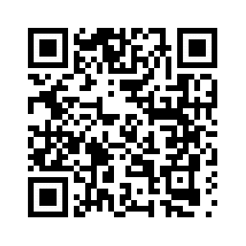
ขั้นที่ 1: สำรวจตัวเอง
เปลี่ยนเป็น ออมก่อนใช้จ่าย เปลี่ยน เงินหาย ให้กลายเป็น เงินออม เพิ่ม
ออมเร็ว
ออมนาน
ออมได้เยอะ
วันละ 80 บาท
เดือนละ (80 x 30 วัน) 2,400 บาท
5 ปี
10 ปี
20 ปี
30 ปี
โปรแกรม
คำนวณเงินออม
2%
152,874
321,659
713,760
1,191,728
5 ปี
10 ปี
20 ปี
30 ปี
5%
167,096
380,355
999,915
2,009,111
หมายเหตุ: คำนวณผลตอบแทนแบบทบต้นต่อปี และยังไม่รวมอัตราเงินเฟ้อ

Slide 28
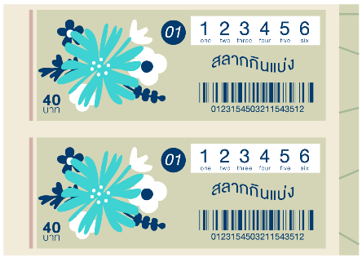
ขั้นที่ 1: สำรวจตัวเอง
คิดบ้างไหม เงินหายไปเท่าไหร่ ?
ซื้อครั้งละเท่าไหร่
ซื้อบ่อยแค่ไหน
1,000
24
24,000
เอาเงินจำนวนนี้ไปทำอะไรได้บ้าง
ชำระหนี้ / ซื้อทอง / กองทุนรวม / ประกันชีวิต / สลากออมทรัพย์

Slide 29
ขั้นที่ 1: สำรวจตัวเอง
เปลี่ยนเป็น ออมก่อนใช้จ่าย เปลี่ยน เงินหาย ให้กลายเป็น เงินออม เพิ่ม
ออมเร็ว
ออมนาน
ออมได้เยอะ
งวดละ 1,000 บาท
เดือนละ (1,000 X 2 งวด) 2,000 บาท
5 ปี
10 ปี
20 ปี
30 ปี
โปรแกรม
คำนวณเงินออม
2%
127,395
268,049
594,800
993,107
5 ปี
10 ปี
20 ปี
30 ปี
5%
139,246
316,963
833,262
1,674,259

Slide 30
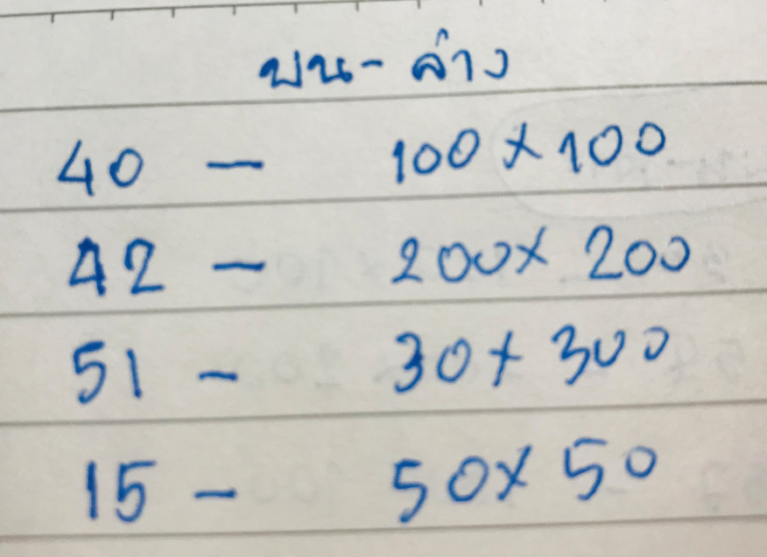
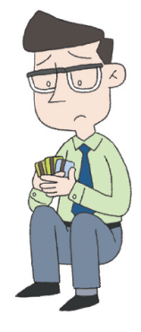
ขั้นที่ 1: สำรวจตัวเอง
สลากออมทรัพย์
โอกาสได้ลุ้นรางวัล
ธนาคาร
ซื้อสลากออมทรัพย์
ครบกำหนด
1 ธ.ค. 2563
1 ธ.ค. 2565
ถอนสลาก เมื่อครบกำหนด
เงินต้น
เงินต้น + ดอกเบี้ย
ซื้อลอตเตอรี่
โอกาสถูกรางวัลที่ 1
0.0001%
กระดาษ
ไม่มีมูลค่า
ลอตเตอรี่ =
หวย
1 ธ.ค. 2563
16 ธ.ค. 2563

Slide 31
ขั้นที่ 1: สำรวจตัวเอง
3 สิ่งที่ไม่จำเป็นแต่ซื้อบ่อย ๆ ของคุณคืออะไร

Slide 32
ปริศนาทายคำ
เป้าหมาย
2 พยางค์

Slide 33
5 ขั้นตอน
วางแผนการเงิน
1
3
5
สำรวจตัวเอง
จัดทำแผนใช้เงิน
สู่เป้าหมาย
ตรวจสอบและ
ปรับแผนฯ
START
2
4
ตั้งเป้าหมาย
การเงิน
ปฏิบัติตามแผน
สรุปสาระสำคัญ

Slide 34
ขั้นที่ 2: ตั้งเป้าหมายการเงิน
EP1 คุณนายออมเดอะซีรีส์ ตอน “ช็อตซินโดรม” - YouTube

Slide 35
ขั้นที่ 2: ตั้งเป้าหมายการเงิน
เป้าหมายการเงินตามระยะเวลา
1 ปี
3 ปี
ระยะสั้น
(น้อยกว่า 1 ปี)
เผื่อฉุกเฉิน
เพื่อซื้อของ
ระยะกลาง
(1-3 ปี)
เพื่อปลดหนี้
เพื่อลงทุน
ระยะยาว
(มากกว่า 3 ปี)
เพื่อการศึกษาบุตร
เพื่อเกษียณ

Slide 36
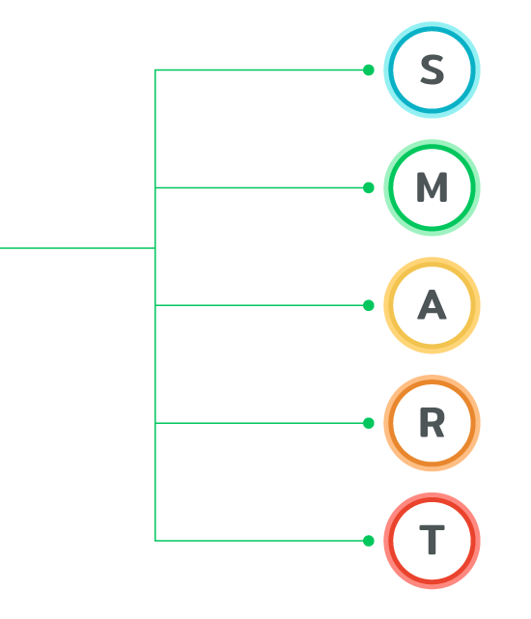
กู้เงินไปทำอะไร
ขั้นที่ 2: ตั้งเป้าหมายการเงิน
ตั้งเป้าหมายตามหลัก S M A R T
ไม่มีเงินออมเผื่อฉุกเฉินเลย เอาแต่ CF ของ…
หนี้เยอะจัง…
ฉันจะเก็บเงินให้ได้ 50,000 บาท ภายใน 2 ปี เพื่อซื้อรถมอเตอร์ไซค์

ฉันจะเก็บเงินออมเผื่อฉุกเฉิน 30,000 บาท เป็นเวลา 2 ปี ออมเดือนละ 2,000 บาท ด้วยการออมก่อนใช้และงด CF ของ

ฉันจะโปะหนี้เช่าซื้อรถจักรยานยนต์ 10,500 บาท โดยเก็บเงินเดือนละ 1,750 บาท เป็นเวลา 6 เดือน ด้วยการงดเล่นหวย

Slide 37
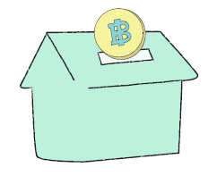
ปริศนาทายคำ
เงินออมเผื่อฉุกเฉิน
5 พยางค์

Slide 38
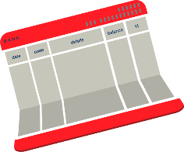
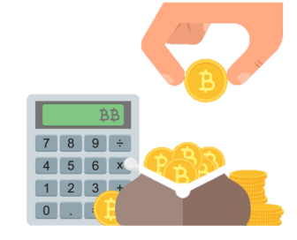
ขั้นที่ 2: ตั้งเป้าหมายการเงิน
เป้าหมายแรกที่ต้องมี… เงินออมเผื่อฉุกเฉิน
เก็บเท่าไร?
เก็บที่ไหน?
เก็บอย่างไร?
3 – 6 เท่าของค่าใช้จ่ายที่จำเป็นและภาระหนี้ต่อเดือน
เก็บในบัญชีออมทรัพย์ หรือบัญชีที่ถอนได้สะดวก
นำออกไปใช้แล้ว ต้องนำมาเติม เผื่อสำรองไว้ในคราวต่อไป
(อาจมากกว่านี้ ขึ้นอยู่กับแต่ละบุคคล)
(แยกจากบัญชีที่ใช้จ่ายในชีวิตประจำวัน)

Slide 39
ขั้นที่ 2: ตั้งเป้าหมายการเงิน
เป้าหมายการเงินในชีวิต…ไม่ได้มีเป้าหมายเดียว!
บ้าน
รถยนต์
ไปเที่ยว
เกษียณ

Slide 40
ปริศนาทายคำ
เกษียณ
2 พยางค์

Slide 41
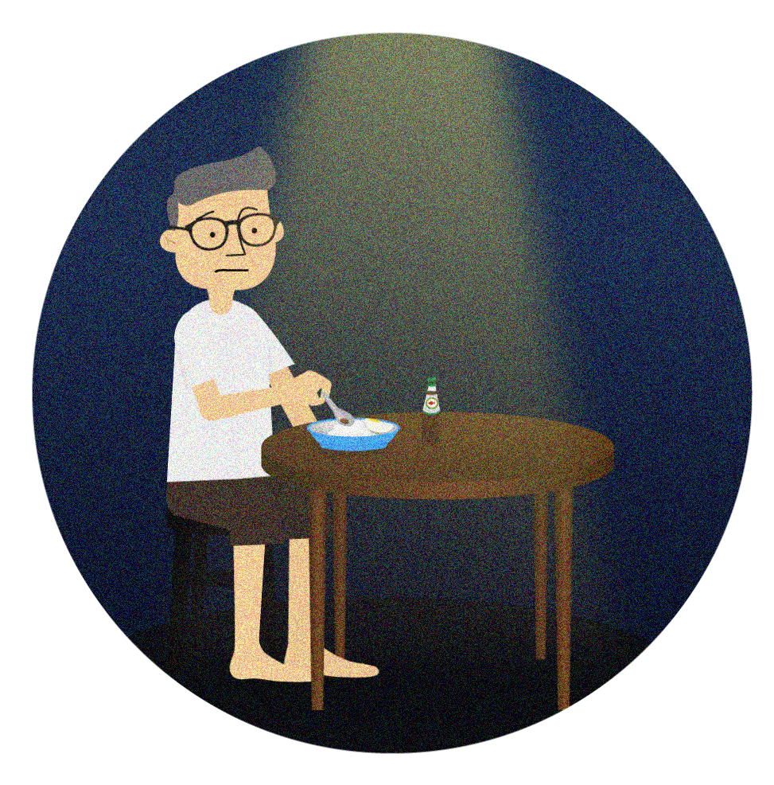
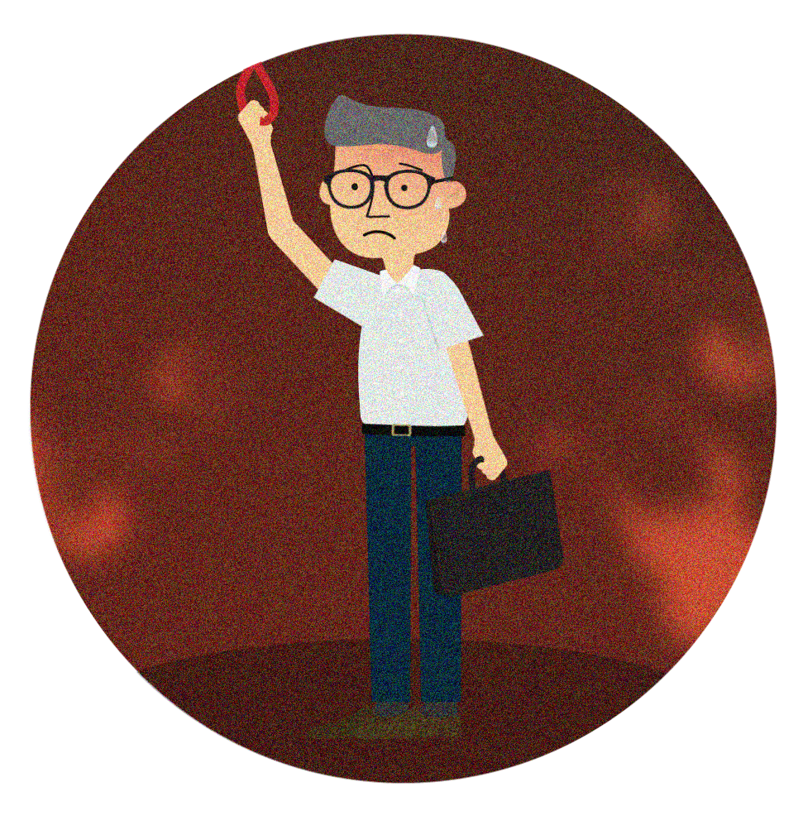
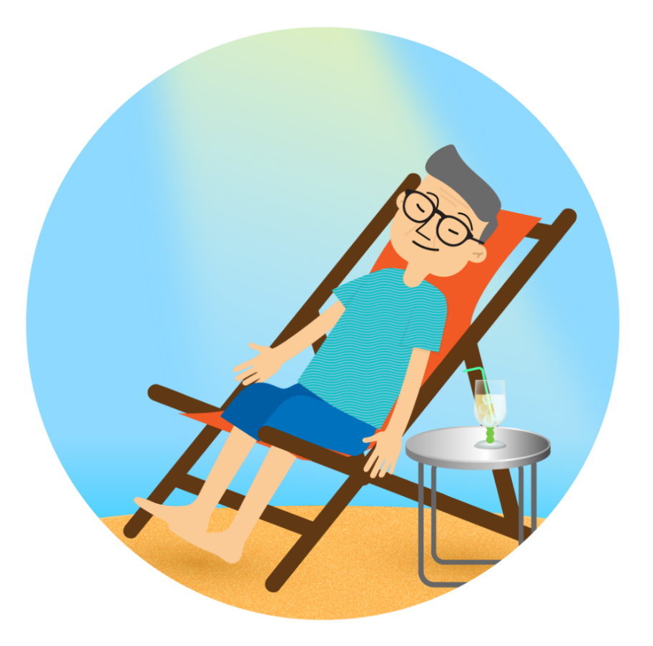
ขั้นที่ 2: ตั้งเป้าหมายการเงิน
คุณอยากมีชีวิตตอนเกษียณแบบไหน
อดมื้อกินมื้อ / ต้องพึ่งพาลูกหลาน
ทำงานจนแก่
เกษียณสุข

Slide 42
ขั้นที่ 2: ตั้งเป้าหมายการเงิน
เงิน 3 ก้อน เตรียมให้พร้อมก่อนเกษียณ
1
2
3
เงินที่ต้องใช้ ในวัยเกษียณ
เงินออมที่มี (มีอยู่เท่าไหร่)
เงินที่ต้องหาเพิ่ม เพื่อวัยเกษียณ
จำนวนเงินที่ต้องใช้ = ?
(ค่าใช้จ่ายต่อเดือน x 12 เดือน
x จำนวนปีที่คาดว่าจะใช้ชีวิต อยู่หลังเกษียณ)
ประกันสังคม กองทุนสำรองเลี้ยงชีพ
กบข. สหกรณ์ฯ หุ้น เงินฝาก
1 – 2 = ?
ขาดอีกเท่าไหร่?
วางแผนออมเพิ่ม หุ้น กองทุนรวม RMF SSF (ลดรายจ่าย เพิ่มรายได้)
ทำ
ทัน
ที

Slide 43
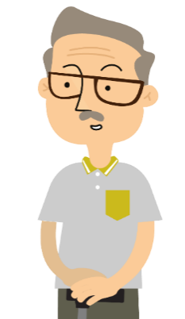
ขั้นที่ 2: ตั้งเป้าหมายการเงิน
มีเวลาเท่าไหร่เพื่อแผนเกษียณ
อายุยืน
อายุปัจจุบัน
25 ปี
อายุเกษียณ
60 ปี
อายุเฉลี่ย*
ชาย 77 ปี หญิง 83 ปี
คนไทยมีอายุยืนขึ้น
มีเวลาออม 35 ปี (420 เดือน)
จะอยู่ใช้เงินกี่ปี (10 ปี 20 ปี หรือ 30 ปี มีเงินเพียงพอหรือยัง?)
*ที่มา: สถาบันวิจัยประชากรและสังคม มหาวิทยาลัยมหิดล ม.ค. 64

Slide 44
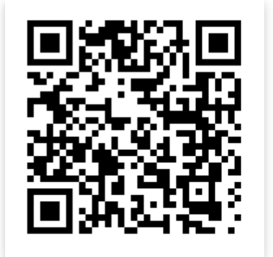
ขั้นที่ 2: ตั้งเป้าหมายการเงิน
มีเงินเกษียณเท่านี้ ใช้ได้เดือนละเท่าไหร่?
จำนวนเงินเกษียณ* | ใช้เงินได้เดือนละ
 | 10 ปี | 20 ปี | 30 ปี
1 ล้านบาท | 8,333 | 4,167 | 2,778
2 ล้านบาท | 16,667 | 8,333 | 5,556
3 ล้านบาท | 25,000 | 12,500 | 8,333
4 ล้านบาท | 33,333 | 16,667 | 11,111
www.1213.or.th
จำนวนปีหลังเกษียณ
* ยังไม่รวมสินค้าขึ้นราคา (เงินเฟ้อ)

Slide 45
ขั้นที่ 2: ตั้งเป้าหมายการเงิน
ออมก่อน สบายกว่า เป้าหมายมีเงิน 4 ล้านบาท เมื่ออายุ 60 ปี อัตราผลตอบแทน 3% ต่อปี ต้องออมเดือนละเท่าไร ?
www.1213.or.th
ออมเดือนละ
อายุ 25 ปี มีเวลาออม 35 ปี = 420 เดือน
5,353 บาท
4 ล้านบาท
ต้องออมเดือนละ
อายุ 35 ปี มีเวลาออม 25 ปี = 300 เดือน
8,876 บาท
ต้องออมเดือนละ
อายุ 50 ปี มีเวลาออม 10 ปี = 120 เดือน
28,230 บาท
TIP : เพิ่มเงินออมตามรายได้ที่เพิ่มขึ้น
หมายเหตุ: คำนวณผลตอบแทนแบบทบต้นต่อปี

Slide 46
ขั้นที่ 2: ตั้งเป้าหมายการเงิน
ตัวอย่างเป้าหมายการเงินของวัลลภ
www.1213.or.th
วัลลภอายุ 25 ปี มีรายได้จากงานประจำ 30,000 บาท และอาชีพเสริม 2,000 บาท ตั้งใจจะบรรลุเป้าหมายการออมให้ได้ด้วยการออมก่อนใช้ และงดการซื้อหวย
 | S | M | A* | R | T
ระยะสั้น | เก็บเงินออมเผื่อฉุกเฉิน | 60,000 บาท | ออมเงิน/ลงทุน เดือนละ 4,975 บาท | เป็นไปได้ เพราะสอดคล้องกับรายได้ | 12 เดือน (1 ปี)
ระยะกลาง | เก็บเงินปรับปรุงซ่อมแซมบ้าน | 130,000 บาท | ออมเงิน/ลงทุน เดือนละ 5,263 บาท |  | 24 เดือน (2 ปี)
ระยะยาว | เก็บเงินเพื่อเกษียณ | 4,000,000 บาท | ออมเงิน/ลงทุน เดือนละ 2,822 บาท |  | 420 เดือน (35 ปี)
วัลลภต้องออมเดือนละ 13,060 บาท
ไปหน้าการปรับแผน
*คำนวณจากการนำเงินไปออมในผลิตภัณฑ์ที่ให้ผลตอบแทนที่ 0.5% 3% และ 6% ตามลำดับ

Slide 47
ขั้นที่ 2: ตั้งเป้าหมายการเงิน
เป้าหมายการเงินในปีนี้ของคุณคืออะไร

Slide 48
5 ขั้นตอน
วางแผนการเงิน
1
3
5
สำรวจตัวเอง
จัดทำแผนใช้เงิน
สู่เป้าหมาย
ตรวจสอบและ
ปรับแผนฯ
START
2
4
ตั้งเป้าหมาย
การเงิน
ปฏิบัติตามแผน
สรุปสาระสำคัญ

Slide 49
กู้เงินไปทำอะไร
ขั้นที่ 3: จัดทำแผนใช้เงินสู่เป้าหมาย
ประมาณการรายรับ – รายจ่ายที่จะเกิดขึ้น (รายเดือน หรือรายสัปดาห์)
รายรับ | จำนวน (บาท)
รายรับจากการทำงาน | ………
รายรับอื่น ๆ - รายรับจากการลงทุน - รายรับจากคนใกล้ชิด - รายรับอื่น ๆ | .……… .……… .………
รวมรายรับ | xxxxx
รายจ่าย | จำนวน (บาท)
เงินออมตามเป้าหมาย | ………
ภาระหนี้ | ………
ค่าใช้จ่ายในชีวิตประจำวัน - จำเป็น - ไม่จำเป็น | .……… .………
รวมรายจ่าย | xxxxx
≥
รายรับพอดีหรือมากกว่ารายจ่าย

Slide 50
กู้เงินไปทำอะไร
ขั้นที่ 3: จัดทำแผนใช้เงินสู่เป้าหมาย
-------------------------แผนใช้เงิน-----------------------
รายการรายรับ (เงินเข้า) | รายรับจาก การทำงาน (บาท) | รายรับจาก แหล่งอื่น (บาท) | รายการรายจ่าย (เงินออก) | รายจ่ายจำเป็น (บาท) | รายจ่ายไม่จำเป็น (บาท)
เงินเดือน | xxxxx |  | เงินออมเผื่อฉุกเฉิน | xxxxx
ขายของออนไลน์ |  | xxxxx | เงินออมเพื่อเกษียณ | xxxxx
 |  |  | ชำระหนี้ | xxxxx
 |  |  | ต้นทุนสินค้าออนไลน์ | xxxxx
 |  |  | ค่าอาหาร | xxxxx
 |  |  | ค่าใช้จ่ายส่วนตัว | xxxxx
 |  |  | ค่าสังสรรค์ |  | xxxxx
รวมรายรับ | xxxxx | xxxxx | รวมรายจ่าย | xxxxx | xxxxx
รวมรายรับทั้งหมด | xxxxx |  | รวมรายจ่ายทั้งหมด | xxxxx
เงินออม ตามเป้าหมายต่อเดือน
ชำระหนี้
ต่อเดือน
ประมาณการรายรับต่อเดือน
ค่าใช้จ่าย
ต่อเดือน
รายรับ ≥ รายจ่าย

Slide 51
ขั้นที่ 3: จัดทำแผนใช้เงินสู่เป้าหมาย
ตัวอย่าง
วัลลภมีรายการรายรับ-รายจ่าย ในแต่ละเดือน ตามตารางดังนี้
รายรับ-รายจ่าย | จำนวนเงิน (บาท)
เงินเดือน | 30,000
รายได้จากการขายของออนไลน์ | 2,000
ชำระหนี้ | 4,000
ออมเงินปรับปรุงซ่อมแซมบ้าน | 5,263
ค่าใช้จ่ายส่วนตัว | 6,000
สังสรรค์ | 3,000
ออมเงินเพื่อเกษียณ | 2,822
ค่าอาหาร | 5,000
ออมเงินเผื่อฉุกเฉิน | 4,975
รายรับ
รายจ่าย

Slide 52
ขั้นที่ 3: จัดทำแผนใช้เงินสู่เป้าหมาย
-------------------------แผนใช้เงิน-----------------------
รายการรายรับ (เงินเข้า) | รายรับจาก การทำงาน (บาท) | รายรับจาก แหล่งอื่น (บาท) | รายการรายจ่าย (เงินออก) | รายจ่ายจำเป็น (บาท) | รายจ่ายไม่จำเป็น (บาท)
เงินเดือน | 30,000 |  | เงินออมเผื่อฉุกเฉิน | 4,975
ขายของออนไลน์ |  | 2,000 | เงินออมปรับปรุงบ้าน | 5,263
 |  |  | เงินออมเพื่อเกษียณ | 2,822
 |  |  | ชำระหนี้ | 4,000
 |  |  | ค่าอาหาร | 5,000
 |  |  | ค่าใช้จ่ายส่วนตัว | 6,000
 |  |  | ค่าสังสรรค์ |  | 3,000
รวมรายรับ | 30,000 | 2,000 | รวมรายจ่าย | 28,060 | 3,000
รวมรายรับทั้งหมด | 32,000 |  | รวมรายจ่ายทั้งหมด | 31,060
เงินออม ตามเป้าหมายต่อเดือน
ชำระหนี้
ต่อเดือน
ประมาณการรายรับต่อเดือน
ค่าใช้จ่าย
ต่อเดือน
รายรับ > รายจ่าย

Slide 53
ขั้นที่ 3: จัดทำแผนใช้เงินสู่เป้าหมาย
กิจกรรม แผนใช้เงิน
------------------------ แผนใช้เงิน --------------------------
รายการรายรับ (เงินเข้า) | รายรับจาก การทำงาน (บาท) | รายรับจาก แหล่งอื่น (บาท) | รายการรายจ่าย (เงินออก) | รายจ่ายจำเป็น (บาท) | รายจ่ายไม่จำเป็น (บาท)
รวมรายรับ |  |  | รวมรายจ่าย
รวมรายรับทั้งหมด |  |  | รวมรายจ่ายทั้งหมด

Slide 54
ปริศนาทายคำ
ปฏิบัติ
3 พยางค์

Slide 55
5 ขั้นตอน
วางแผนการเงิน
1
3
5
สำรวจตัวเอง
จัดทำแผนใช้เงิน
สู่เป้าหมาย
ตรวจสอบและ
ปรับแผนฯ
START
2
4
ตั้งเป้าหมาย
การเงิน
ปฏิบัติตามแผน
สรุปสาระสำคัญ

Slide 56
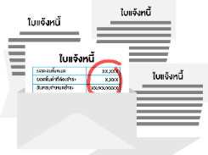
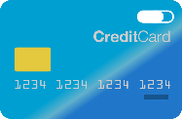
ขั้นที่ 4: ปฏิบัติตามแผน
ปฏิบัติตามแผนอย่างเคร่งครัด
จดรายรับ-รายจ่าย
เมื่อมีรายได้
ให้ออมก่อนใช้
ถือเงินสดแค่พอใช้จ่าย
ใช้บัตรเครดิต เมื่อแน่ใจว่า
มีเงินจ่ายเต็มจำนวนและตรงเวลา
ซื้อของ เท่าที่จดไว้เท่านั้น
สะสางหนี้

Slide 57
5 ขั้นตอน
วางแผนการเงิน
1
3
5
สำรวจตัวเอง
จัดทำแผนใช้เงิน
สู่เป้าหมาย
ตรวจสอบและ
ปรับแผนฯ
START
2
4
ตั้งเป้าหมาย
การเงิน
ปฏิบัติตามแผน
สรุปสาระสำคัญ

Slide 58
ขั้นที่ 5: ตรวจสอบและปรับแผนใช้เงิน
--------------------ตรวจสอบแผนใช้เงิน----------------------
รายรับ | รายรับตามแผนใช้เงิน (บาท) | รายรับที่เกิดขึ้นจริง (บาท) | ประเมินรายรับ ตามแผนใช้เงิน
(1) รายรับ | 32,000 | 32,000
เงินเดือน | 30,000 | 30,000
ขายของออนไลน์ | 2,000 | 2,000

Slide 59
ขั้นที่ 5: ตรวจสอบและปรับแผนใช้เงิน
--------------------ตรวจสอบแผนใช้เงิน----------------------
รายจ่าย | รายจ่ายตามแผนใช้เงิน (บาท) | รายจ่ายที่เกิดขึ้นจริง (บาท) | ประเมินการใช้จ่าย ตามแผนใช้เงิน
(2) รายจ่าย | 31,060 | 32,060
เงินออมตามเป้าหมาย
เงินออมเผื่อฉุกเฉิน | 4,975 | 3,975
เงินออมปรับปรุงบ้าน | 5,263 | 5,263
เงินออมเพื่อเกษียณ | 2,822 | 2,822
เงินชำระหนี้ต่อเดือน
ชำระหนี้ | 4,000 | 4,000
ค่าใช้จ่ายต่อเดือน
ค่าอาหาร | 5,000 | 5,000
ค่าใช้จ่ายส่วนตัว | 6,000 | 7,000
ค่าสังสรรค์ | 3,000 | 4,000
- 1,000
นำเงินไปซื้อรองเท้า ทำให้ออมไม่ได้ตามเป้าหมาย
ใช้เงินเกินเพราะ ไปซื้อรองเท้า (จำเป็น)
กินบุฟเฟ่ต์หลายครั้ง
ทำให้ใช้เงินเกิน

Slide 60
ขั้นที่ 5: ตรวจสอบและปรับแผนใช้เงิน
------------------------แผนใช้เงิน --------------------------
รายการรายรับ (เงินเข้า) | รายรับจาก การทำงาน (บาท) | รายรับจาก แหล่งอื่น (บาท) | รายการรายจ่าย (เงินออก) | รายจ่ายจำเป็น (บาท) | รายจ่ายไม่จำเป็น (บาท)
เงินเดือน | 30,000 |  | เงินออมเผื่อฉุกเฉิน | 4,975
ขายของออนไลน์ |  | 2,000 | เงินออมปรับปรุงบ้าน | 5,263
 |  |  | เงินออมเพื่อเกษียณ | 2,822
 |  |  | ชำระหนี้ | 4,000
 |  |  | ค่าอาหาร | 5,000
 |  |  | ค่าใช้จ่ายส่วนตัว | 6,000
 |  |  | ค่าสังสรรค์ |  | 3,000
รวมรายรับ | 30,000 | 2,000 | รวมรายจ่าย | 28,060 | 3,000
รวมรายรับทั้งหมด | 32,000 |  | รวมรายจ่ายทั้งหมด
ทางเลือกการปรับ แผนใช้เงิน ทางเลือกที่ 1
(1) เพิ่มค่าใช้จ่ายส่วนตัวจาก 6,000 บาท เป็น 7,000 บาท
(2) ลดค่าสังสรรค์ จาก 3,000 บาท เป็น 2,000 บาท
7,000
2,000
29,060
2,000
31,060
รายรับ > รายจ่าย

Slide 61
ขั้นที่ 5: ตรวจสอบและปรับแผนใช้เงิน
------------------------แผนใช้เงิน --------------------------
รายการรายรับ (เงินเข้า) | รายรับจาก การทำงาน (บาท) | รายรับจาก แหล่งอื่น (บาท) | รายการรายจ่าย (เงินออก) | รายจ่ายจำเป็น (บาท) | รายจ่ายไม่จำเป็น (บาท)
เงินเดือน | 30,000 |  | เงินออมเผื่อฉุกเฉิน | 4,975
ขายของออนไลน์ |  | 2,000 | เงินออมปรับปรุงบ้าน | 5,263
 |  |  | เงินออมเพื่อเกษียณ | 2,822
 |  |  | ชำระหนี้ | 4,000
 |  |  | ค่าอาหาร | 5,000
 |  |  | ค่าใช้จ่ายส่วนตัว | 6,000
 |  |  | ค่าสังสรรค์ |  | 3,000
รวมรายรับ | 30,000 | 2,000 | รวมรายจ่าย | 28,060 | 3,000
รวมรายรับทั้งหมด | 32,000 |  | รวมรายจ่ายทั้งหมด
ทางเลือกการปรับแผนใช้เงิน ทางที่ 2
ต้องการเพิ่มค่าใช้จ่ายส่วนตัว คงเงินสังสรรค์ แต่จะขยายระยะเวลาของเป้าหมาย แทน
เดิม
เก็บเงิน 5,263 บาท 24 เดือน
ปรับเป็น
เก็บเงิน 4,263 บาท 28 เดือน
*ขยายระยะเวลา แต่ก็ยังสามารถบรรลุเป้าหมายการเงินได้ตามที่ตั้งใจ ☺
4,263
7,000
31,060
รายรับ > รายจ่าย

Slide 62
5 ขั้นตอน
วางแผนการเงิน
1
3
5
สำรวจตัวเอง
จัดทำแผนใช้เงิน
สู่เป้าหมาย
ตรวจสอบและ
ปรับแผนฯ
START
2
4
ตั้งเป้าหมาย
การเงิน
ปฏิบัติตามแผน
สรุปสาระสำคัญ

Slide 63
สรุปสาระสำคัญ
ความสำคัญของการวางแผนการเงิน
ใครบ้างต้องวางแผนการเงิน
มีรายได้เพียงพอสำหรับใช้จ่ายในชีวิตประจำวัน
มีเงินสำรองสำหรับเหตุฉุกเฉิน
มีเงินออมเพียงพอสำหรับการดำรงชีพหลังวัยเกษียณ
ทุกคน (ตั้งเป้าหมายแตกต่างกันตามช่วงวัย)
ขั้นตอนการวางแผนการเงิน
สำรวจตัวเอง: หาความมั่งคั่งสุทธิ (สินทรัพย์ - หนี้สิน) / ดูพฤติกรรมการใช้เงิน (จดบันทึกรายรับ – รายจ่าย)
ตั้งเป้าหมายการเงิน: ตามหลัก SMART (ชัดเจน วัดผลได้ ทำสำเร็จได้ อยู่บนพื้นฐานความเป็นจริง มีกรอบเวลาที่ชัดเจน)
จัดทำแผนใช้เงินสู่เป้าหมาย: ทำแผนใช้เงิน (Budgeting)
ทำตามแผนอย่างเคร่งครัด: ออมก่อนจ่าย สะสางหนี้ จดบันทึกและควบคุมการใช้จ่าย
ตรวจสอบและปรับแผนใช้เงิน: ตรวจสอบและปรับแผนใช้เงินให้สอดคล้องกับสถานการณ์ปัจจุบัน
เทคนิคการออมเงิน
ออม 1 ใน 4 ของรายได้ (อาจเริ่มต้นจาก 10% ของรายได้ก่อน)
มีเงินออมฉุกเฉิน 3 – 6 เท่าของค่าใช้จ่ายและภาระหนี้ต่อเดือน
ออมแบบมีเป้าหมายและแยกบัญชีเงินออมต่างหากจากบัญชีค่าใช้จ่าย

Slide 64
มาตั้งเป้าหมายการเงินกันเถอะ
ตั้งเป้าหมายการเงินที่กระปุก
เงินออมเผื่อฉุกเฉิน
ปลดหนี้

Slide 65
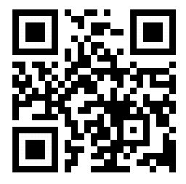
แหล่งข้อมูลความรู้ทางการเงิน ศคง. 1213
www.1213.or.th
https://www.youtube.com/user/Hotline1213
https://www.facebook.com/hotline1213

